Slide 1
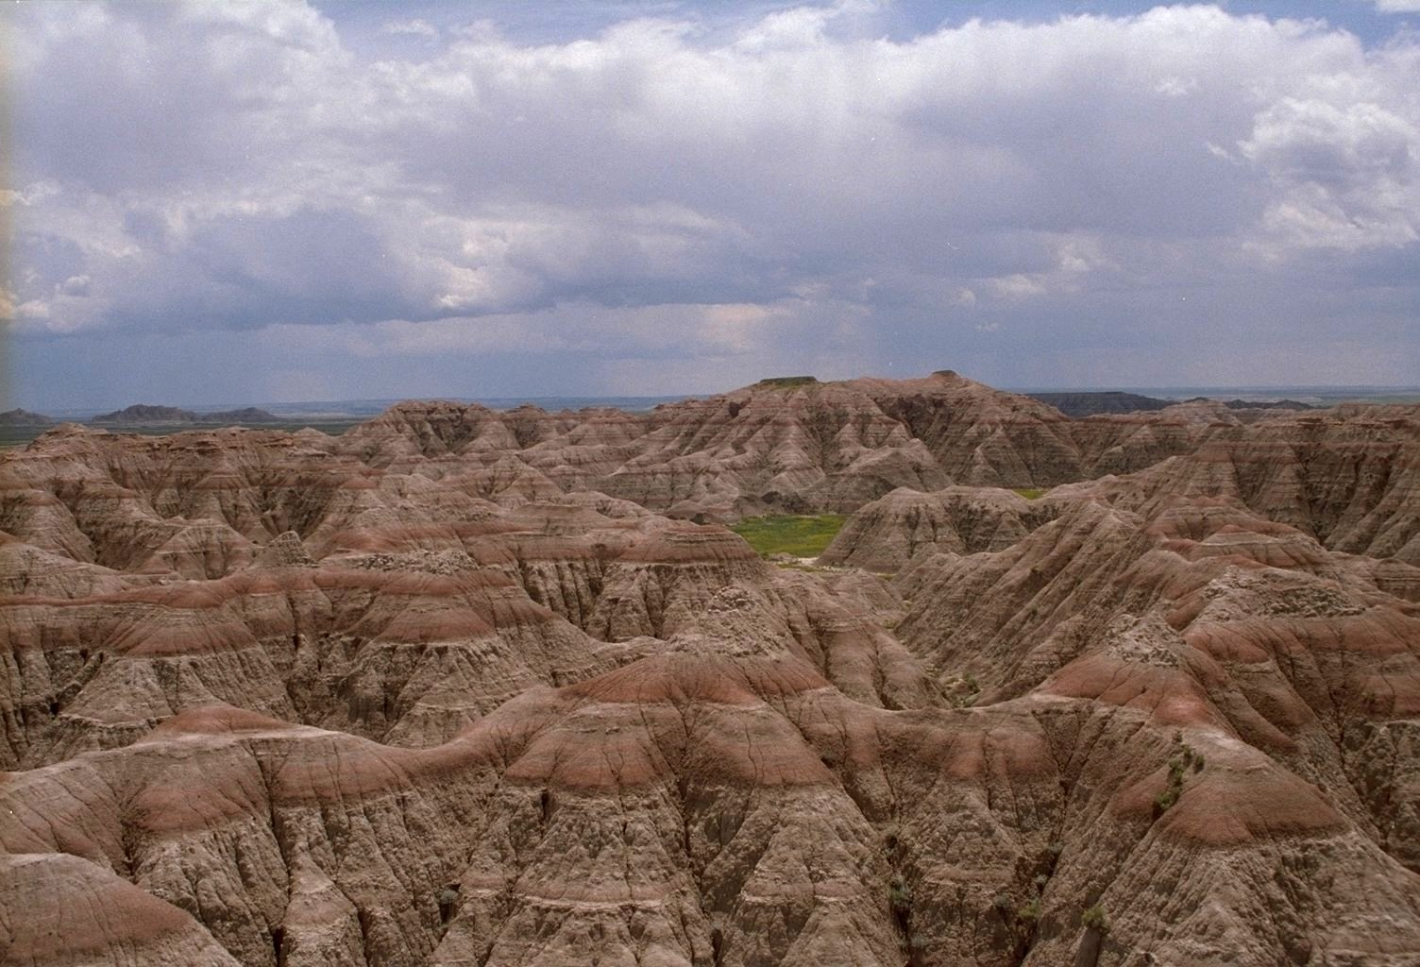
Systémy počasí
11. 10. 2012
Fyzická geografie
Podzim 2012
Z0026/4 – čtvrtek 15 – 15.50, Z4
Z0026/6 – čtvrtek 16 – 16.50, Z3
Mgr. Ondřej Kinc
kinc@mail.muni.cz

Slide 2
Vzduchové hmoty
Dělení dle:
zeměpisné šířky………….
typu aktivního povrchu, nad nímž vznikají…..
termodynamického hlediska…….
Fronta ?

Slide 3
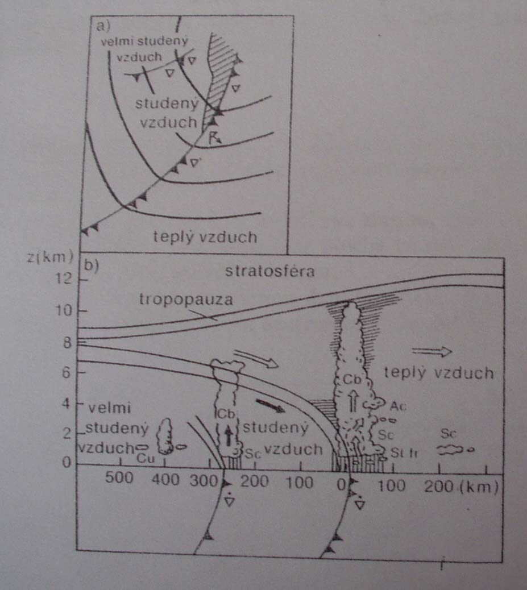
Studená fronta
klín postupujícího studeného vzduchu, vynucený výstup vzduchu – cumulonimby Cb, bouřky, přeháňky

Slide 4
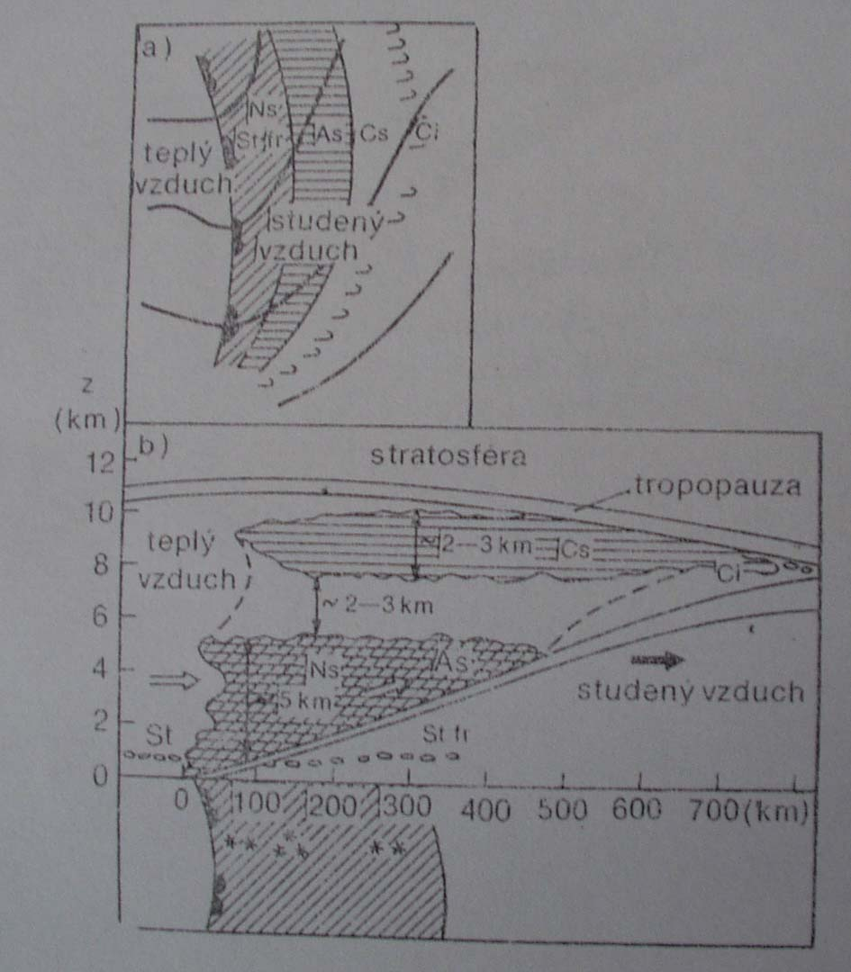
Teplá fronta
teplý vzduch se pohybuje na stranu studeného a vystupuje po jeho klínu se vznikem oblaků nimbostratus Ns, altostratus As a cirrostratus Cs, z nichž (Ns, As) mohou vypadávat trvalé srážky

Slide 5
Okluzní fronta
studená fronta postupuje rychleji než teplá, takže při povrchu se po určité době mohou střetnout dvě studené vzduchové hmoty – která postupovala za studenou (SV₁) a ustupovala před teplou frontou (SV₂):
teplá okluzní fronta – SV₁ je teplejší než SV₂
studená okluzní fronta – SV₁ je studenější než SV₂

Slide 6
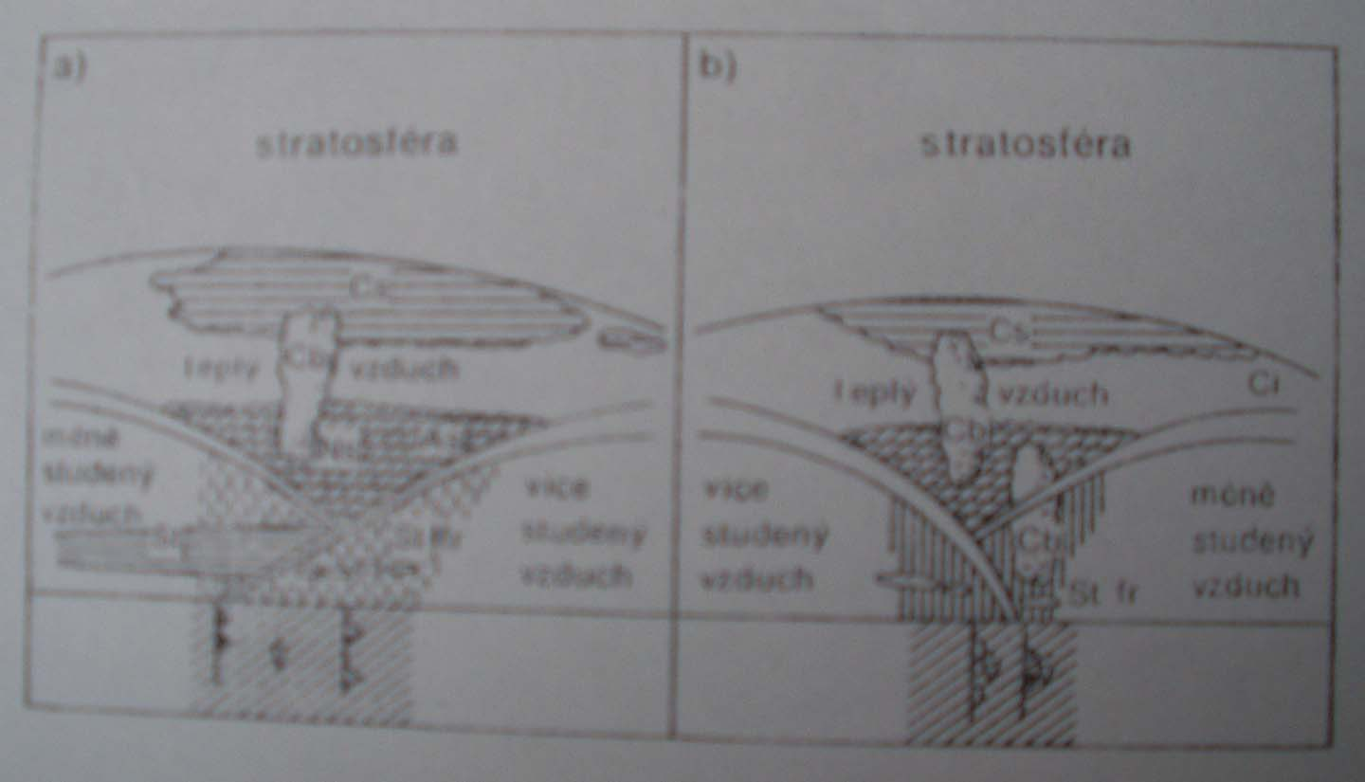

Slide 7
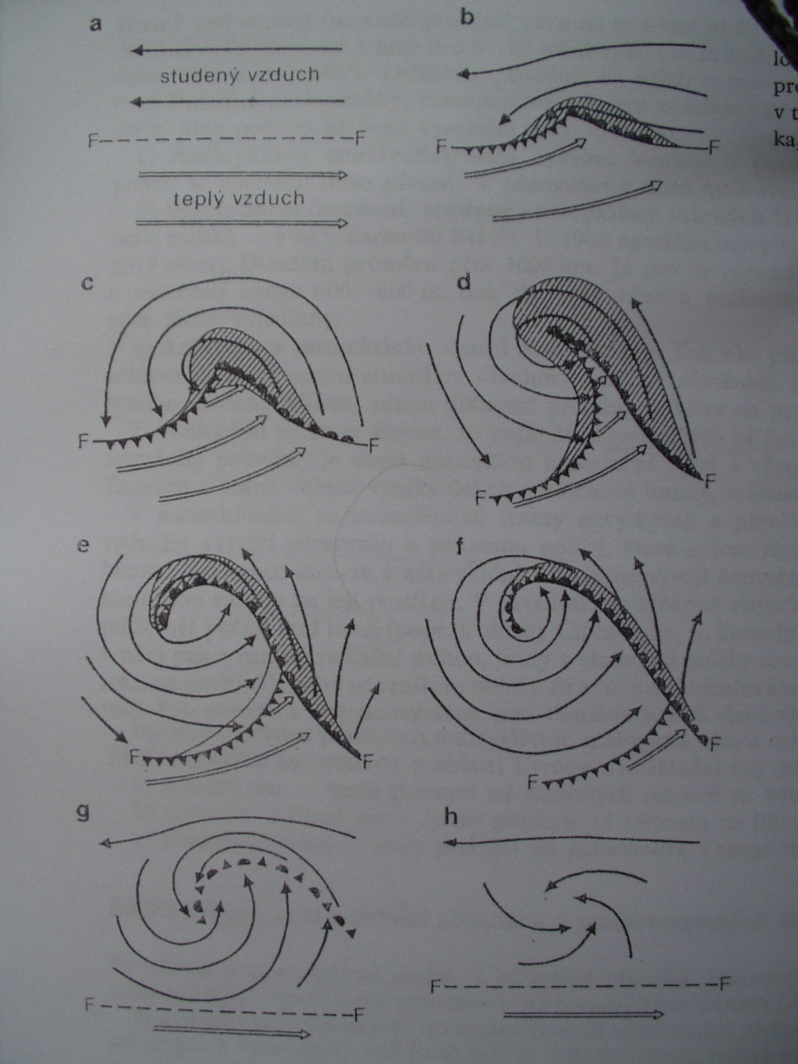
Frontální cyklony
formuje se frontální vlna, studený vzduch proniká do teplého a teplý vyklouzává nad studený, pokles tlaku vzduchu
stadium mladé cyklony – zesilují fronty, výkluz teplého vzduchu, formuje se teplý sektor, vírová cirkulace
stadium okludování – okluzní fronta, teplý vzduch je vytlačován od povrchu
odumírání cyklony – teplý vzduch vytlačen od povrchu, obnovuje se frontální rozhraní

Slide 8
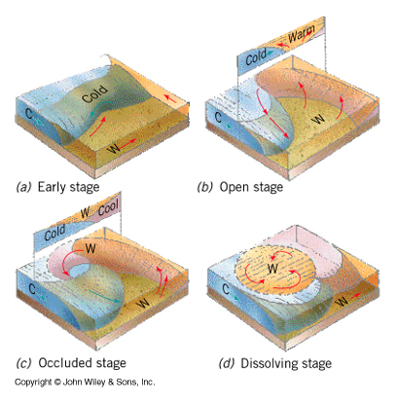

Slide 9
Tropické cyklony
tropická cyklona - nejsilnější a nejdestruktivnější typ cyklonálních bouří, označovaný v Atlantském oceánu jako ………… a v západním Pacifiku a v Indickém oceánu jako ……….
vznikají v pásmu 8-15º z.š. z východních vln nebo slabých níží při povrchových teplotách oceánů nad 27 ºC a pohybují se k západu, přičemž jsou Coriolisovou sílou uchylovány k vyšším šířkám (→ mimotropické cyklony)
rozměry 150-500 km, rychlosti větru 120-200 km.h⁻¹, tlak v centru klesá až na 950 hPa, energii získávají z latentního tepla při intenzivní kondenzaci (silné srážky)
„oko“ tropické cyklony – sestupné pohyby v centrální části víru, bez oblaků, bezvětří

Slide 10
